Slide 1
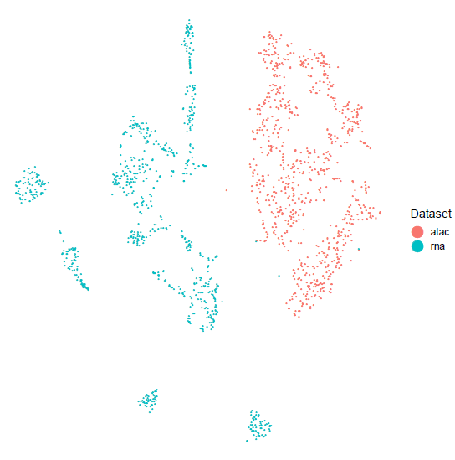
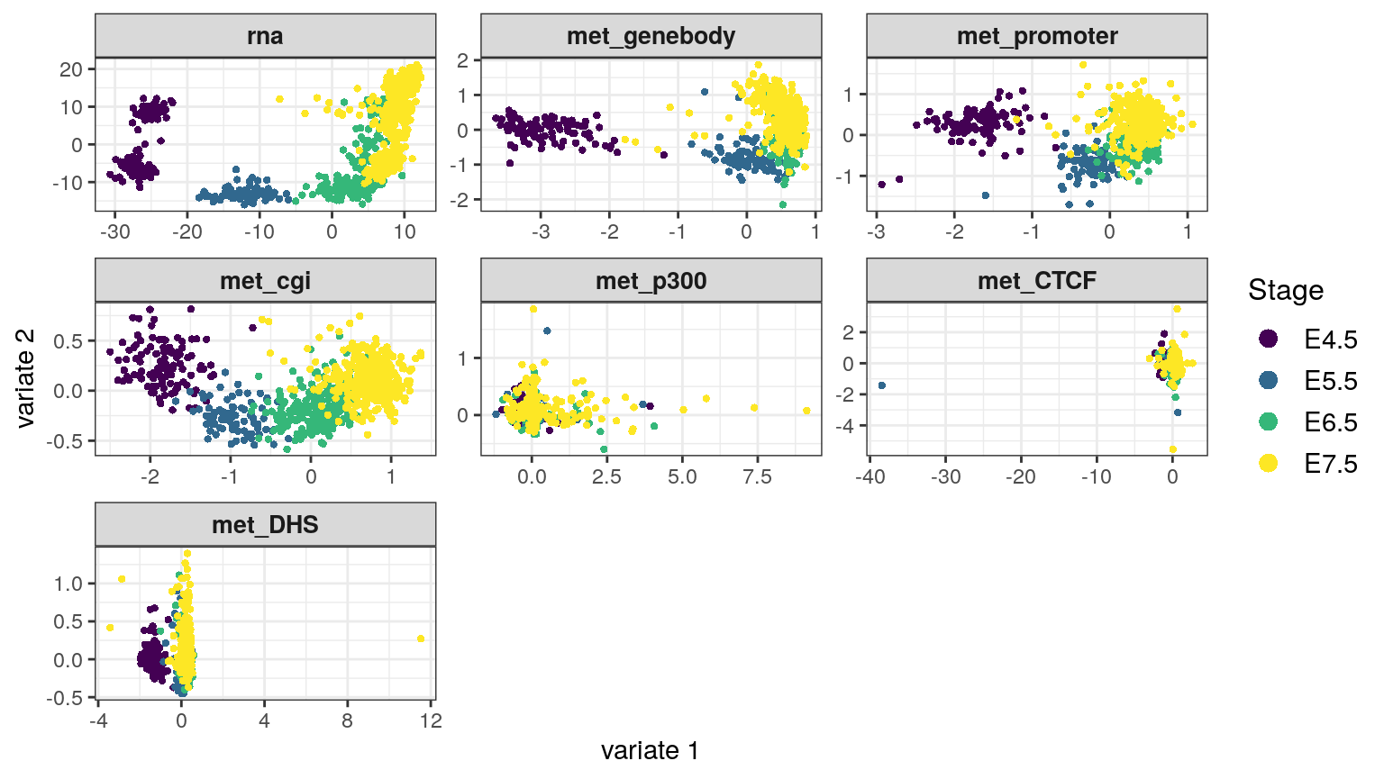
A
B
C
D

Slide 2
A
B
C
D
E

Slide 3
A
B
C
D
E

Slide 4
a
b
c
d
e

